Slide 1
Генетика людини
11 клас

Slide 2
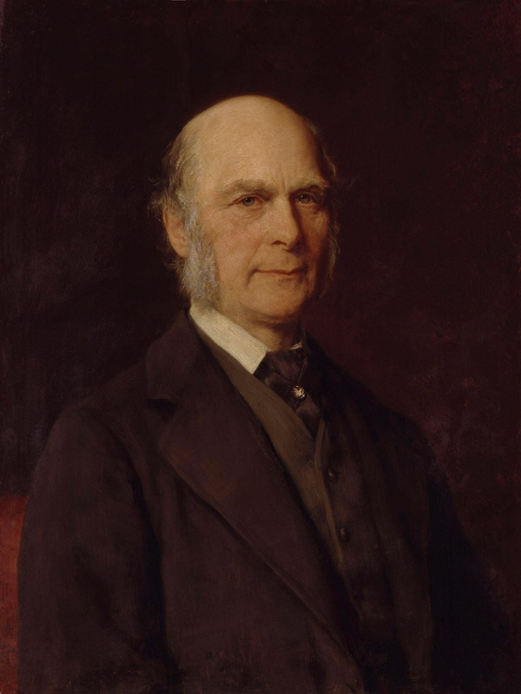
Поняття генетики
Генетика людини - розділ генетики, що вивчає особливості організації та функціонування геному людини, закономірності її спадковості та мін­ливості. Ця наука зародилася в надрах євгеніки(від грец. егенес - доброго роду) - вчення про спадкове здоров'я людини та шляхи його поліпшення. Його започаткував Френсіс Гальтон - двоюрідний брат Ч. Дарвіна. Він вперше розглядав спадковість людини як предмет самостійного дослідження. Ф. Гальтон та його послідовники вважали, що особливими заходами можна поліпшити людський рід. І хоча євгеніка мала гуманну мету — збільшити у генотипі людини кількість корисних генів і зменшити кількість шкідливих, її положення з часом використали для обґрунтування расистських теорій.

Slide 3
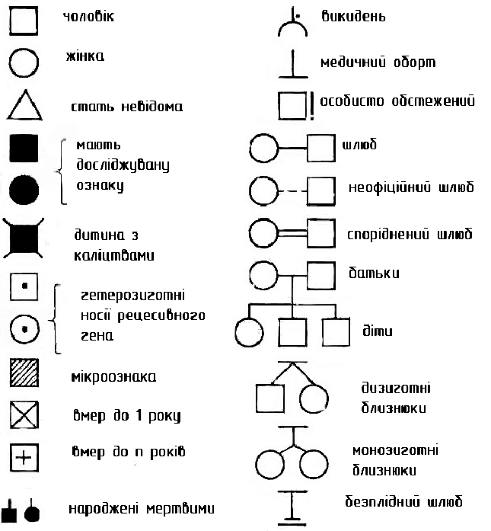
Методи вивчення спадковості людини:
Генеалогічний метод Заснований на вивченні спадкування ознаки в сім'ях протягом ряду поколінь. Метод дозволяє з'ясувати, чи успадковується дана ознака, прослідкувати розщеплення ознак у потомства, а також алельних генів, що викликають порушення в організмі. Існують вроджені форми рецесивної глухоти і шизофренії. За рецесивним принципом успадковуються важкі захворювання обміну речовин: цукровий діабет і фенілкетонурія.

Slide 4
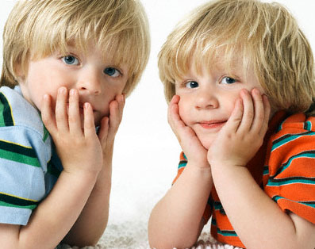
Близнюковий метод полягає у вивченні розвитку ознак у близнят. Різнояйцеві близнята можуть бути як однієї, так і різних статей. Вони схожі між собою не більше, ніж звичайні брати й сестри. Однояйцеві близнята розвиваються з однієї зиготи.
Вони обов'язково однієї статі і настільки подібні один до одного, що їх важко розпізнають навіть батьки. Всі відмінності між ними зумовлені факторами середовища, а подібність - генотипом. Цей метод часто дає змогу встановити, яка роль спадковості і середовища у розвитку різних ознак, а також захворювань.

Slide 5
Цитологічний метод полягає у вивченні хромосомних комплексів. З цією метою зазвичай використовують лейкоцити у мазках крові. Цим методом встановлено низку мутацій, які призводять до тяжких захворювань. Наприклад, коли в диплоїдному наборі хромосом виявиться одна зайва хромосома із 21 - ї пари ( 47 замість 46) , то це призведе до розвитку хвороби Дауна . Такі хворі мають малий розмір голови, вузький розріз очей, плоске обличчя і різко знижений інтелект. Виявлено і багато інших хвороб, пов'язаних з порушенням кількості і структури хромосом.

Slide 6
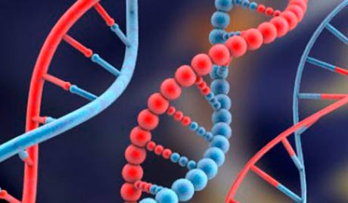
Біохімічні методи
Засновані на вивченні метаболізму. Ці методи широко застосовують в діагностиці спадкових хвороб, обумовлених генними мутаціями, і при виявленні гетерозиготних носіїв захворювань. Як ми вже знаємо, гени не самі по собі формують ознаки, а за допомогою кодованих ними білків. Білки формують у організмі взаємозалежну систему біохімічних реакцій. Дослідження цих реакцій і дозволяє виявляти багато
захворювань.

Slide 7
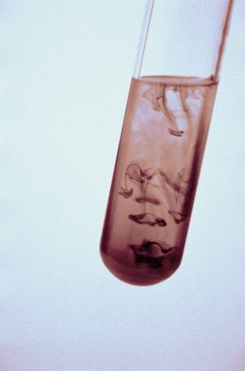
Методи молекулярної генетики та генетичної інженерії.
Дозволяють вивчити організацію генетичного апарату, молекулярну структуру генів і генотипу, встановити нуклеотидну послідовність - як кажуть, секвенувати геном людини і багатьох інших організмів, з'ясувати молекулярні механізми експресії генів. Розроблено методи визначення функцій генів, клонування генів. Налагоджена ДНК-діагностика (виявлення спорідненості, ідентифікація особистості), досягнуті успіхи в генній терапії спадкових захворювань.

Slide 8
Аутосомне успадкування
Тип успадкування, пов’язаний з генами нестатевих хромосом, назива­ють аутосомним. Якщо певний стан ознаки визначає домінантний алель, то такий тип успадкування називають аутосомно-домінантним, якщо рецесивний, - аутосомно-рецесивним.
Домінантні стани | Рецесивні стани
Наявність залишку третьої повіки | Відсутність залишку третьої повіки
Короткозорість | Нормальний зір
Вільні мочки вуха | Прирослі мочки вуха
Товсті губи | Тонкі губи
Округле обличчя | Видовжене обличчя
Позитивний резус-фактор | Негативний резус-фактор
Короткопалість | Нормальні пальці
Нормальна пігментація | Альбінізм
Прогресуюча атрофія зорового нерва | Нормальний стан

Slide 9
Спадкові хвороби
Спадкові хвороби — захворювання, обумовлені порушеннями в процесах збереження, передачі та реалізації генетичної інформації.
Класифікація:
генні (зміни на рівні окремих нуклеотидів),
геномні (зміни кількості цілих хромосом),
хромосомні (внутрішньо- і міжхромосомні перебудови) і
мультифакторіальні (на розвиток хвороби впливають і гени, і фактори навколишнього середовища).

Slide 10
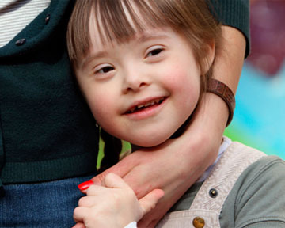
Найпоширеніші хромосомні хвороби
Синдром Дауна
Особи з синдромом Дауна можуть мати деякі або всі з наступних ознак: косі розрізи очей, з епікантусними складками (внутрішній кут ока), гіпотонія м'язів, пласке перенісся, виступаючий язик (наслідок, малого розміру ротової порожнини), коротку шию, білі плями на рогівці, надмірну гнучкість суглобів, включно з атланто-аксіальним, вроджені вади серця, надмірний проміжок між першим і другим пальцем стопи, поодинока згинальна складка мізинця, і підвищену кількість дематогліфів з ліктевої сторони долоні. Більшість людей із синдром Дауна мають розумове відставання.

Slide 11
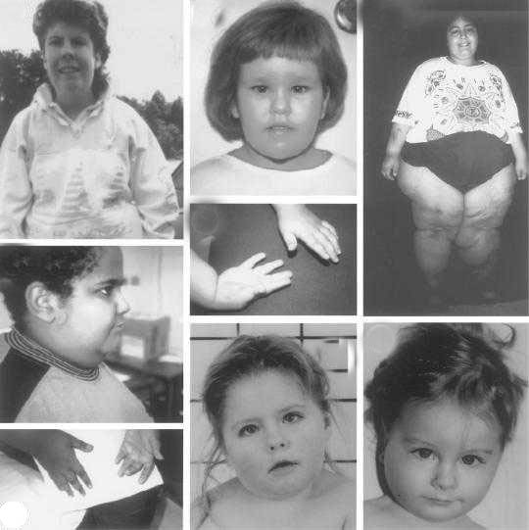
Синдром Прадера-Віллі. Загальні зовнішні ознаки (для дорослих):
* великий та широкий ніс;
* маленькі руки та ноги з вузенькими пальцями;
* чутлива шкіра (легко з’являються синці);
* надлишкові жирові відкладення, особливо в центральній частині тіла;
* високий, вузький лоб;
* мигдалеподібні очі з тонкими, опущеними вниз повіками;
* шкіра і волосся світліше ніж усіх інших членів сім’ї;
* порушення нормального статевого розвитку.
* дерматіломанія ;
* поява розтяжок;
* затримка моторного розвитку.

Slide 12
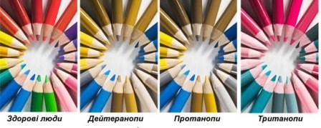
Дальтонізм
Протанопія (характерна для 1% чоловіків) - особи з цим відхиленням не мають колбочок сітківки, які чутливі до довгих хвиль світла, саме тому вони не можуть розрізняти кольори зелено-жовто-червоної частини спектру. Вони мають нейтральну точку на зеленій хвилі, яка становить близько 492 нм - тобто, вони не можуть відрізняти світло цієї довжини хвилі від білого.
Дейтеранопія (характерна для 1% чоловіків) - не маючи середньо-хвильових колбочок, уражені знову ж таки не в змозі розрізняти кольори у зелено-жовто-червоній частині спектру. Їх нейтральна точка знаходиться на трохи довшій довжині хвилі, ніж 498 нм.
Тританопія (характерна для менш ніж 1% чоловіків і жінок) - у цих людей немає короткохвильових колбочок, саме тому, хворі особи не можуть розрізняти кольори синьо-жовтого спектру.

Slide 13
Альбінізм - це відсутність пігменту в шкірі, волоссі, тканинах ока. Розрізняють повний альбінізм, при якому пігмент відсутній у всьому організмі, і частковий альбінізм, при якому пігмент відсутній тільки в окремих органах, наприклад в очах. При загальному альбінізмі вся шкіра, в тому числі і шкіра повік, має блідо-рожеве або молочно-біле забарвлення. Брови і вії білі. Зміни при альбінізмі не обмежуються шкірою, а проявляються більшою чи меншою недостатністю пігменту всередині ока: у радужці, в хоріоїді, в сітківці.

Slide 14
Отже, генетика людини вивчає явище спадковості та мінливості у популяціях людей, особливості успадкування нормальних і паталогічних ознак, залежність захворювання від генетичної схильності і факторів середовища. В теперішній час з'явилася можливість запобігання багатьох спадкових хвороб, і необхідно щоб кожний знав про те чим він ризикує і якими можливостями вибору розпоряджується. Ці можливості включають вибір чоловіка ( жінки); різні перевірочні іспити дозволяють виявити чи є ви носієм генетичного захворювання; аналізи і перевірки під час вагітності для діагностики особливих відхилень дитини; медико - генетичні консультації з прагненням виявлення ризику, якому піддаєтесь ви самі і наскільки великий ризик, що ваша дитина народиться з відхиленнями. Найголовніше при цьому вміти бачити речі у перспективі, оскільки біля 96% усіх дітей народжуються вільними від спадкових хвороб, серйозних природжених відхилень чи розумової відсталості.

